Slide 1

Муниципальное автономное дошкольное образовательное учреждение
«Детский сад комбинированного вида №25 «Рябинка»
«Чудеса из фетра»
Мастер-класс для родителей в младшей группе №9 «Сказка» по изготовлению игрушки из фетра
Воспитатели: Облаватная Е.А.
Титкова М.В.

Slide 2
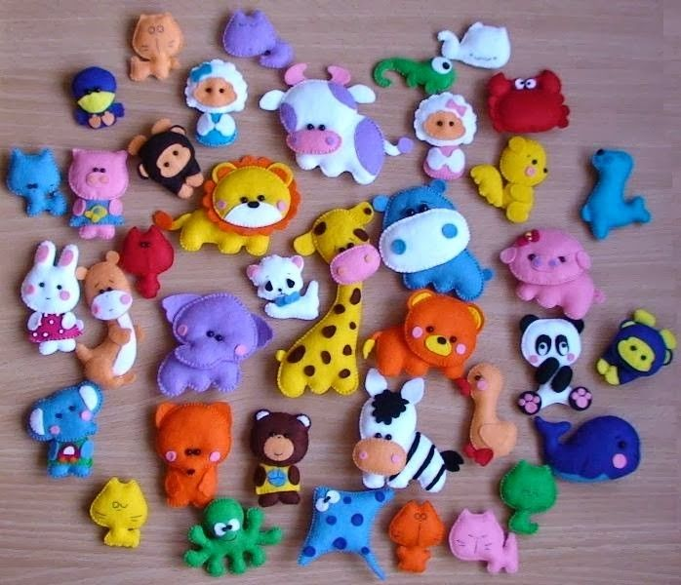
Цель
использовать новые технологии фетро творчества в различных видах детской деятельности.
Задачи: Представление алгоритма работы по изготовлению игрового пособия из фетра.
Вовлечение родителей в образовательный процесс — дать опыт изготовления игрушек, которые можно использовать в игровой, театрализованной деятельности детей.
Научить технике изготовления — показать, как создавать детали, сшивать их, декорировать.
Привить интерес к творчеству — предложить участникам самостоятельно выбрать цветовую гамму и элементы декора.

Slide 3
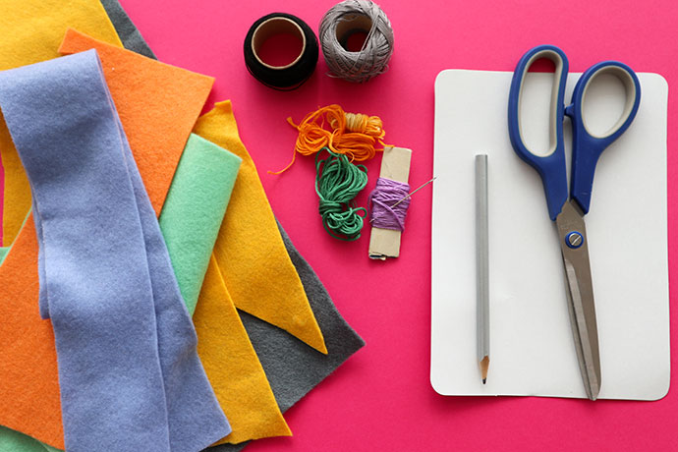
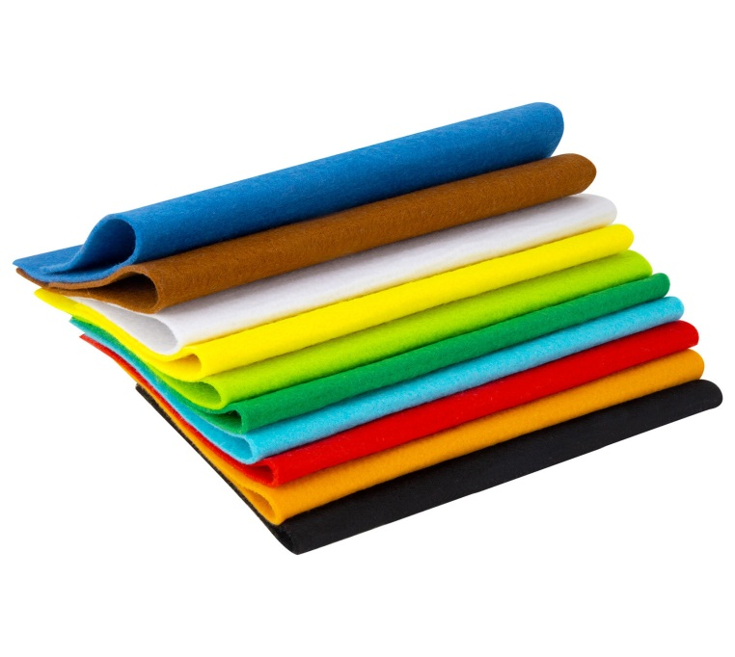
Инструменты и материалы:
Материалы: фетр разных цветов, нитки, иголка, синтепон, шаблоны.
Инструменты: ножницы, клеевой пистолет, швейные иглы.
Наглядные пособия: образцы ранее изготовленных воспитателем игрушек из фетра.

Slide 4
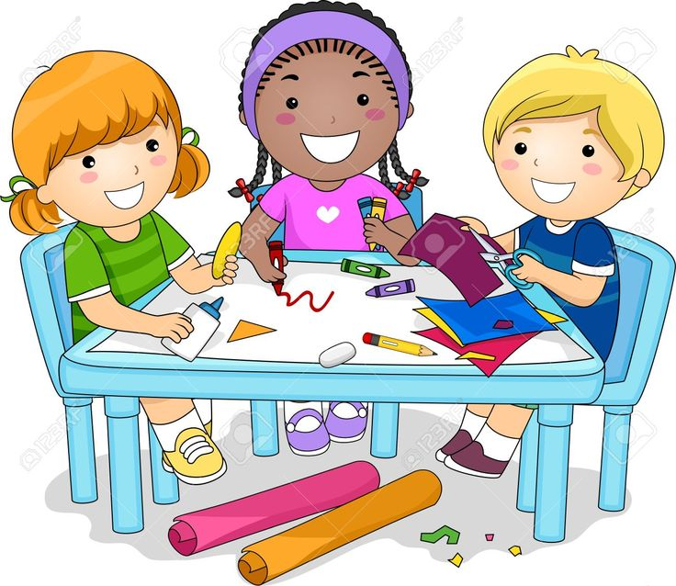
Основные этапы мастер-класса
1. Вводная часть
- Приветствие, сообщение темы, постановка цели и задач
2. Основная часть
-Вводная беседа, знакомство с историей возникновения, качественными характеристиками фетра как материала для творчества. Что такое фетр для чего он используется, виды фетра.
-Практическая работа. Знакомство с техникой изготовления игрушки из фетра. Поэтапное изготовление игрового пособия из фетра.
3. Заключительная часть
- Подведение итогов, анализ работы.

Slide 5
1. Вводная часть
( Приветствие, сообщение темы, постановка цели и задач.)
Дорогие родители. Сегодня мы предлагаем вашему вниманию мастер-класс по изготовлению игрового пособия из фетра «Птица счастья». Когда мы с детьми играли в варежковый театр из фетра, показывали сказку «Репка», не было даже сомнений, что нам нужно сделать еще различные игры из этого материала. Дети были в восторге. Это приятный на ощупь материал, разнообразный по цвету, толщине. Игрушки из фетра не требуют дополнительной обработки краев, их можно стирать, гладить, их сложно помять или порвать. Все это важно именно для детских игрушек. Фетр- благодатный материал. Именно из него получаются самые оригинальные и симпатичные дидактические игры и игрушки для детей. С фетром работать просто, даже если у вас нет навыков работы со швейной машинкой. Фетр отлично держит форму, игрушки не закатываются, не рвутся. Его можно клеить, причем на любую сторону — ведь у фетра нет изнанки. Его можно сгибать — он абсолютно пластичен.
Предлагаю вашему вниманию игры, которые мы используем при работе с нашими детьми. Поскольку все игры самостоятельны и имеют свои учебные задачи, их можно включать в любое занятие.(выставка игр и игрушек из фетра)
Например, мы с детьми учим стихотворения, используя пособие из фетра. Дети выкладывая и проговаривая лучше запоминают стихотворные формы. Для того чтобы дети быстрее запомнили цикличность времен года и цвета , мы изготовили дидактическое пособие :"Времена года», « Разноцветные тучки», учимся правилам надевания и раздевания одежды на пособие «Кукла Маша». Познаем о своей малой родине на планшете из фетра «Моя малая Родина». С настольным театром «Играем в сказку» дети самостоятельно рассказывают сказки, тем самым развивают речь, фантазию и воображение.

Slide 6
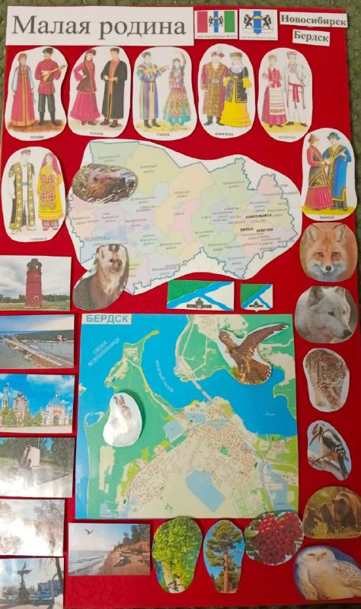
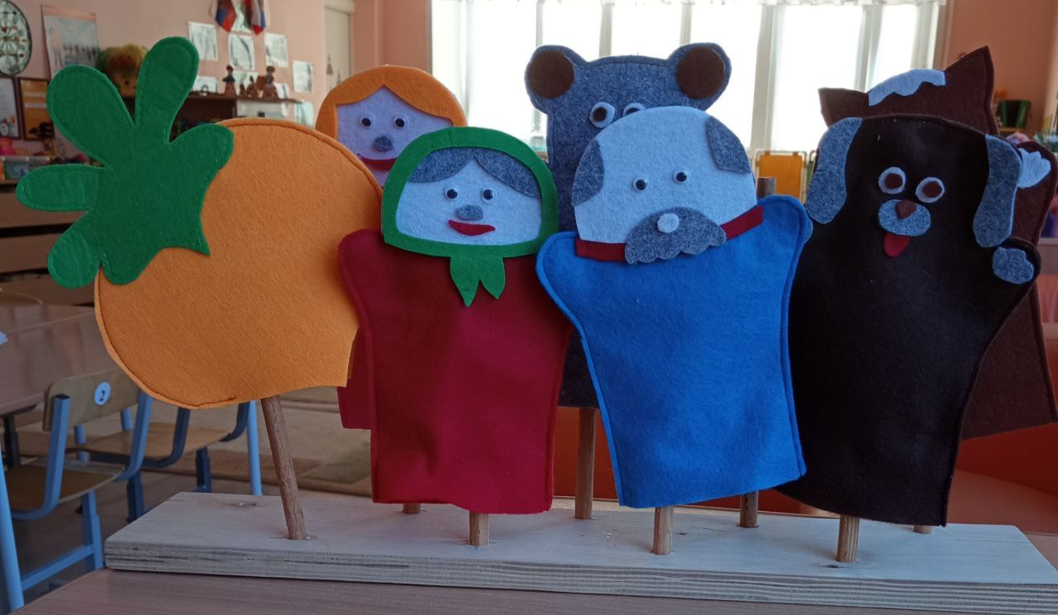
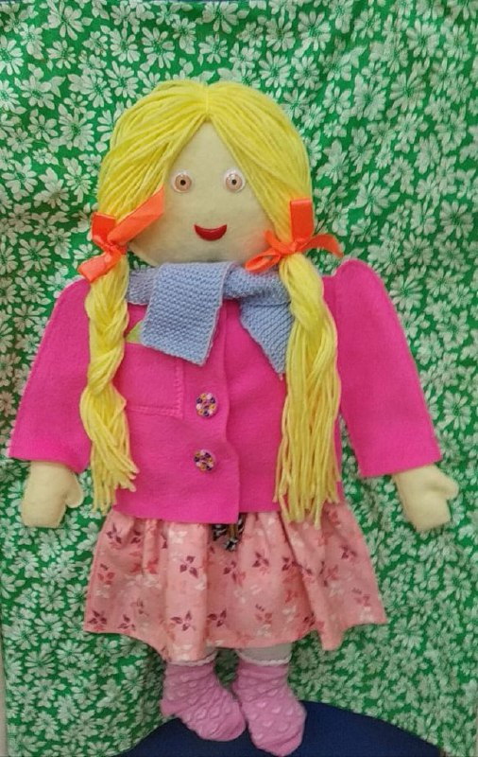
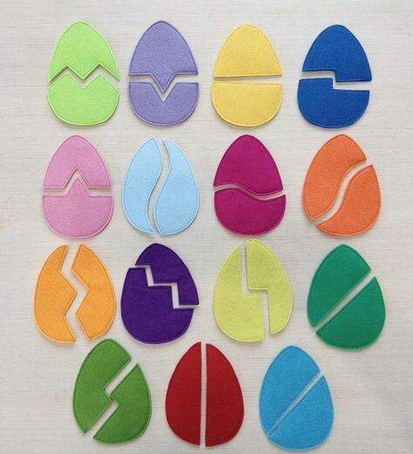
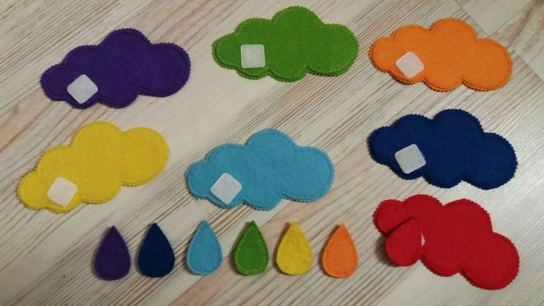

Slide 7
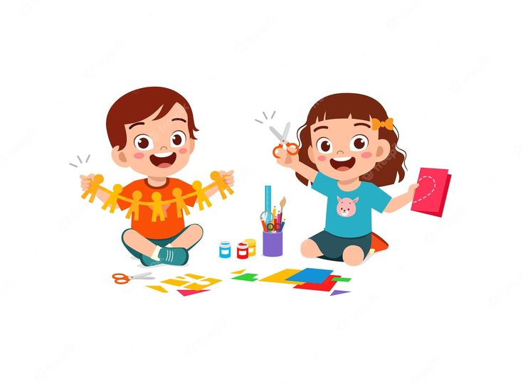
2. Практическая часть
Продолжая заниматься своим новым увлечением - шитьём из фетра, мы решили перенести на фетр новогоднюю игрушку. Ведь под Новый год принято дарить подарки, украшать елочку. Такая игрушка, сделанная вместе с ребенком будет лучшим подарком любимым людям(бабушкам дедушкам, родственникам).Когда дарят подарки всегда желают счастья , поэтому наша игрушка и называется «Птица счастья» . Итак, для работы нам пригодится: фетр различных цветов, нитки мулине в тон, либо контрастные, а также синтепон, как наполнитель.
Этапы работы
1. Выбираем бумажную выкройку
2. Переносим нашу выкройку на фетр с помощью карандаша, просто обводим шаблон.
3. Склеиваем выкройки попарно, проложив синтепоном.
4. В серединке (на спинке) вставляеем петельку из нитей.(для бусин)
5. Прошиваем края нитками любым любимым швом.

Slide 8
3. Заключительная часть.
(Подведение итогов, анализ работы.)
Уважаемые родители, сегодня мы с вами работали по теме «Чудеса из фетра». Предлагаю вам высказать свои впечатления о мастер-классе.
(Идет обсуждение, анализ работы.)
Мастерить из фетра – одно удовольствие. Используя дополнительные ткани и элементы декора, можно создать композицию, которая будет привлекать внимание. Мы не планируем останавливаться на достигнутом и в дальнейшем будем продолжать работу по фетротворчеству и объединим усилия по развитии данного направления.
Включите фантазию и воображение, и у Вас всё получится! Удачи!

Slide 9
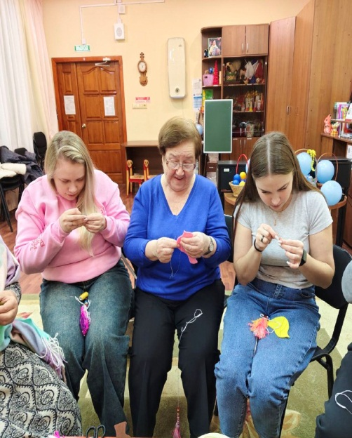
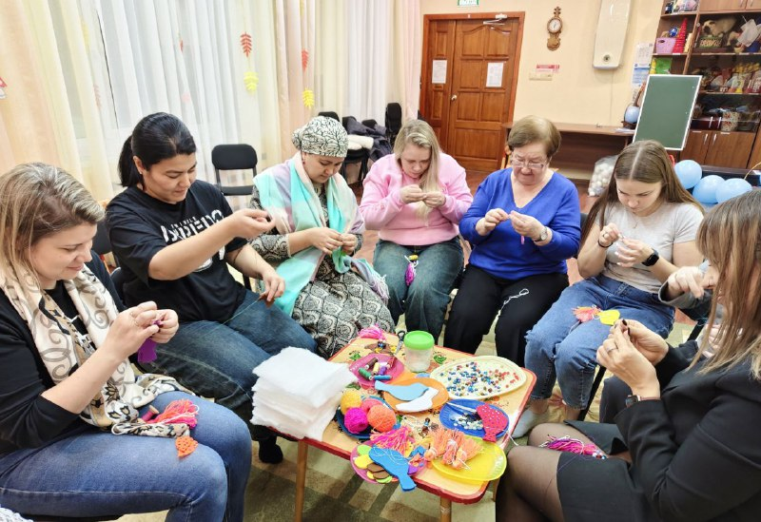
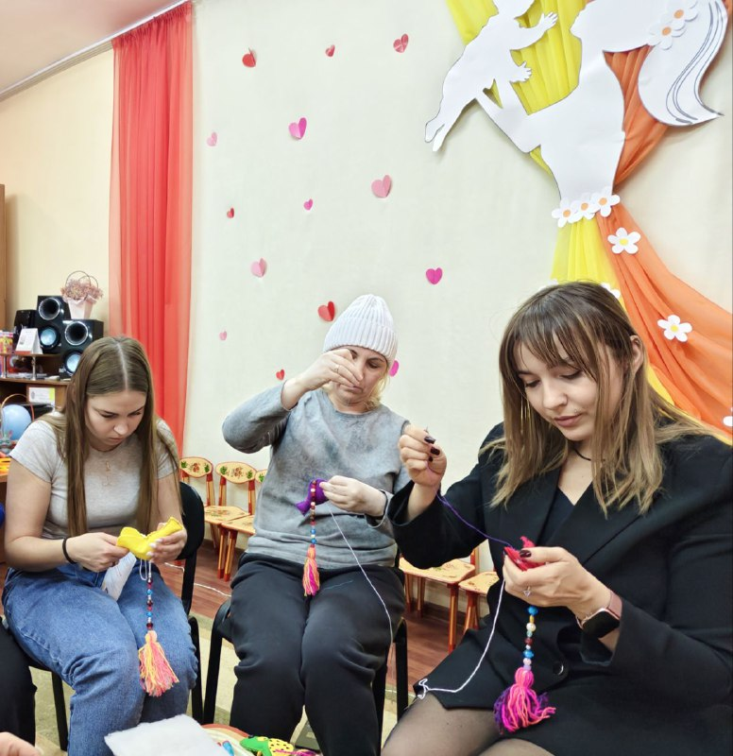
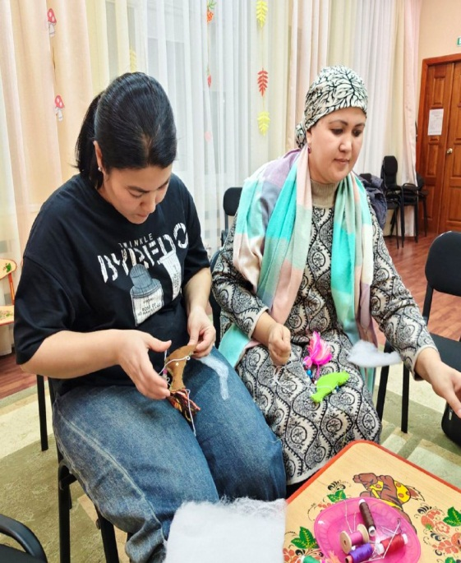

Slide 10
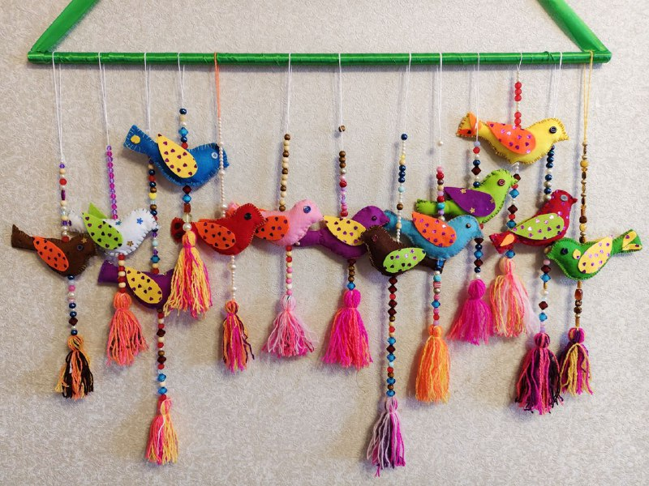

Slide 11


